Slide 1
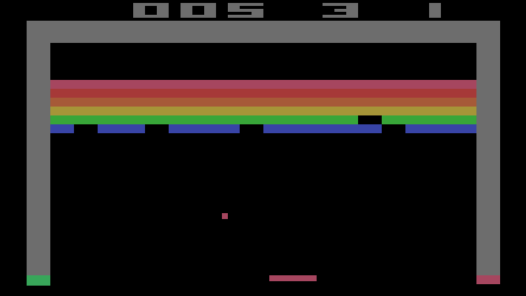
Deep Q-Learning
Aluno: Álvaro Queiroz
PCS5708
Professor: Paulo Sergio Cugnasca

Slide 2
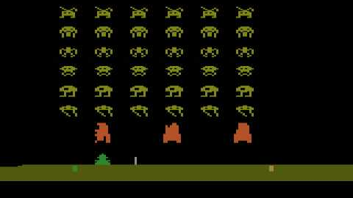
Sumário
Aprendizado por reforço
Q-Learning utilizando tabelas
Deep Q-Learning
Algoritmo
Resultados

Slide 3
Aprendizado por reforço
Aprender o que fazer, como mapear situações para ações de forma a maximizar numericamente o sinal de recompensa
Diferente de aprendizado supervisionado e não-supervisionado

Slide 4
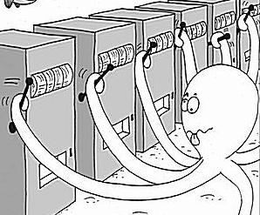
O problema do bandito de vários braços
Estratégias:
épsilon-ganancioso
épsilon-decrescente
Ganacioso
Exploration vs Exploitation

Slide 5
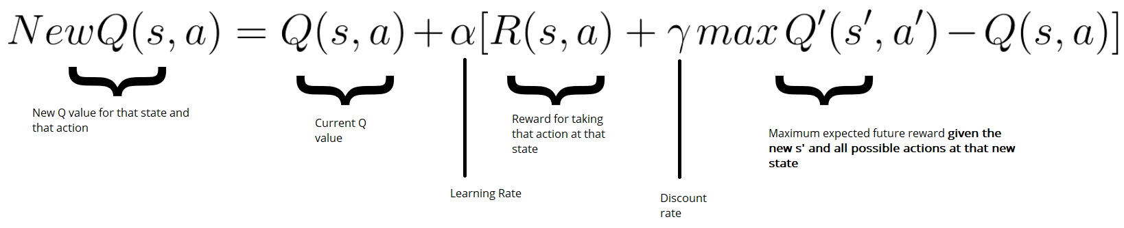
Aprendizado por reforço Q-Learning
Q-Learning é uma técnica de aprendizado de reforço usada em aprendizado de máquina. O objetivo do Q-Learning é aprender uma política, que diz a um agente qual ação tomar sob dadas circunstância

Slide 6
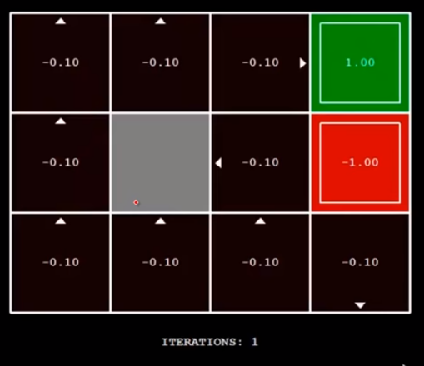
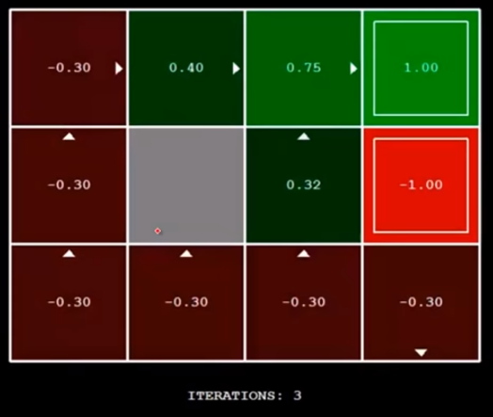
Q-Learning usando tabelas
Considere um jogo simples,

Slide 7
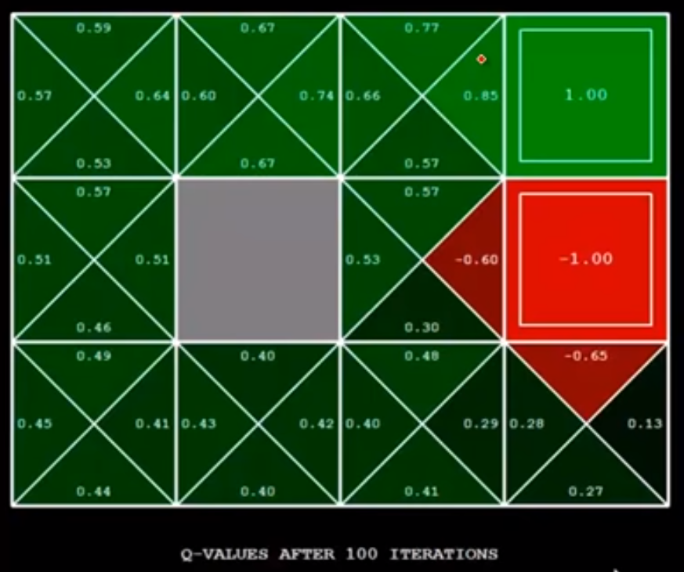

Slide 8
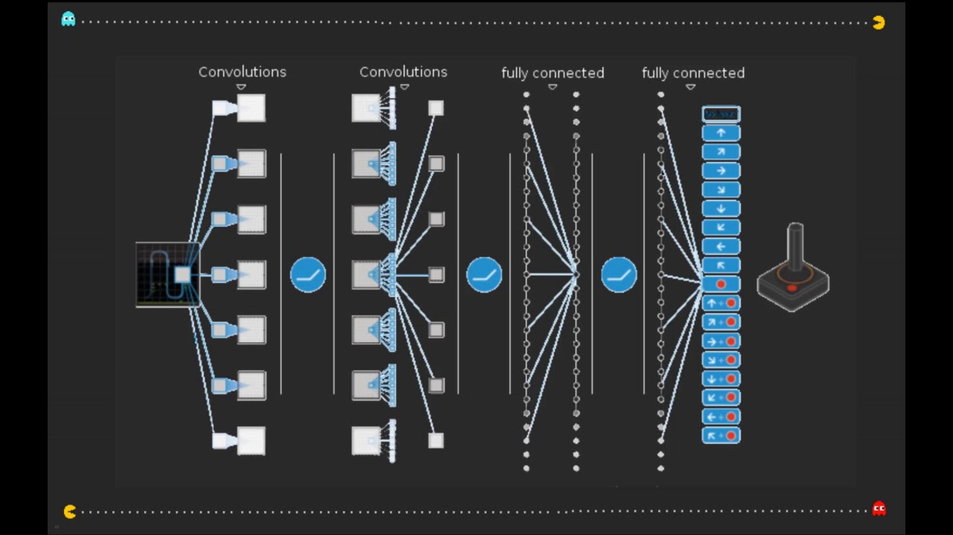
Deep Q-Learning

Slide 9
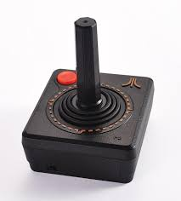
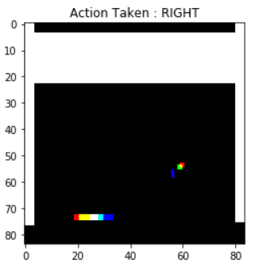
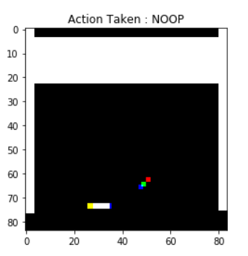
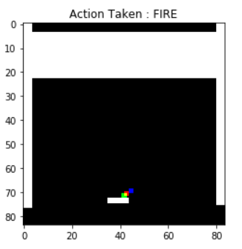
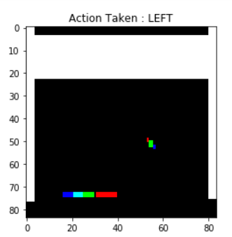
Estados e Ações
4 ações possíveis, cada estado é composto por 3 frames
O Algoritmo

Slide 10
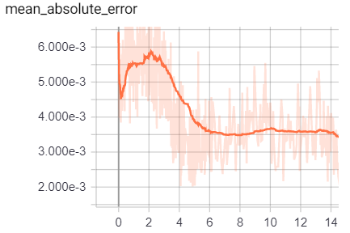
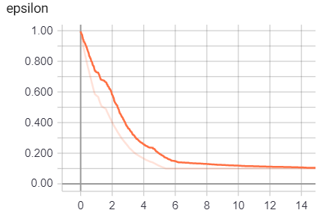
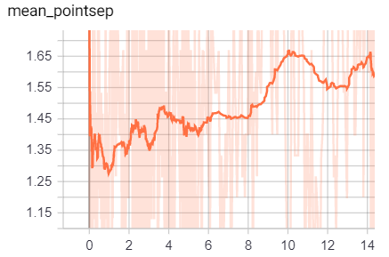
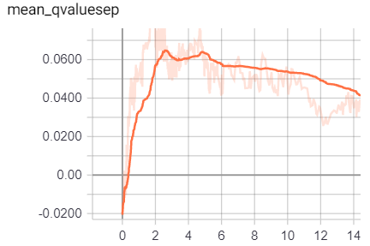
Resultados

Slide 11
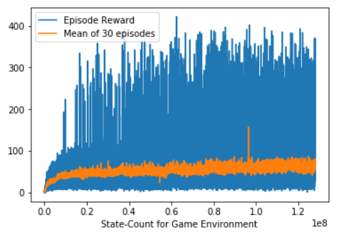
Comparação com outros projetos
“The agent should start to improve after a few hours, but a full training run required 150 hours on a 2.6 GHz CPU and GTX 1070 GPU.”
https://github.com/Hvass-Labs/TensorFlow-Tutorials/blob/master/reinforcement_learning.py

Slide 12
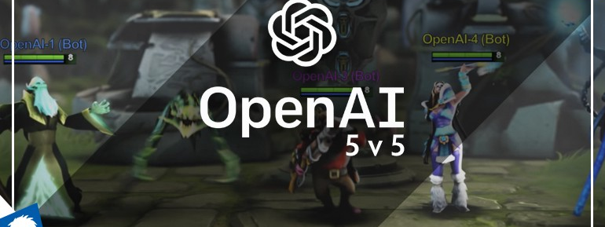
Conclusão
Dificuldades de implementação, Colab, Tempo
Custo computacional e Hardware
OpenAI e jogos complexos

